Slide 1
第一章 硬件：计算机组成
硬件
  中央处理单元（CPU）
  存储单元（内存）
  输入输出设备（外存、网卡）
  总线

Slide 2
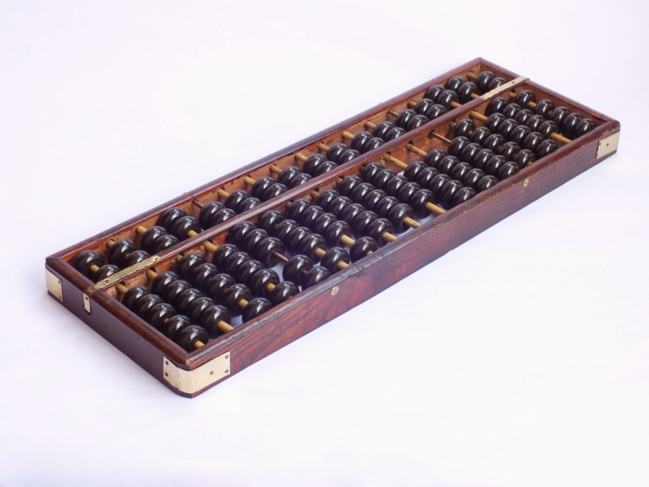
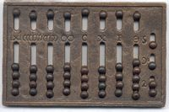
计算机的发展历史
人力计算器
  算盘：中国古代及古罗马的算盘
Notes:
中国古代始终没有科学，只有技术

Slide 3
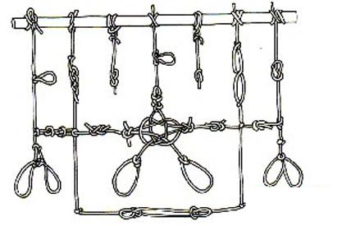
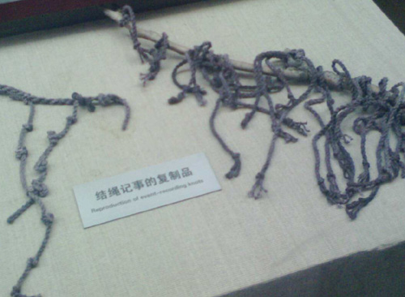
计算机的发展历史
人力存储设备
  结绳记事：上古时期的中国及秘鲁印地安人皆有此习惯

Slide 4
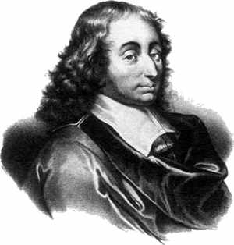
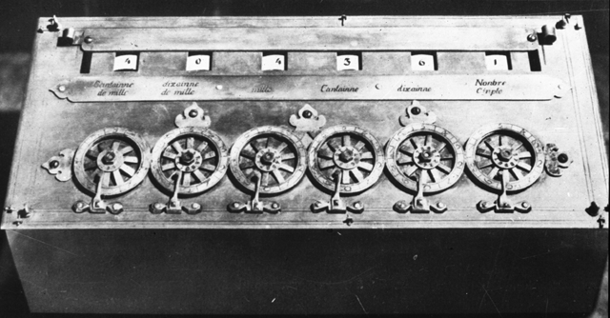
计算机的发展历史
机械式计算机
  世界第一台机械式加法器Pascalene
    1642年，法国数学家、物理学家 帕斯卡（1623-1662）
    解决了自动进位的关键问题

Slide 5
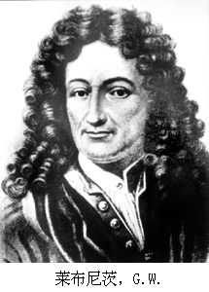
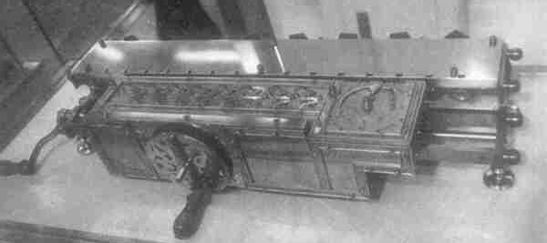
计算机的发展历史
机械式计算机
  自动乘法计算机
    1674年，德国数学家、哲学家 莱布尼茨
    手动的可进行完整四则运算的通用计算机
    还提出了“可以用机械替代人进行繁琐重复的计算工作”这一重要思想。

Slide 6
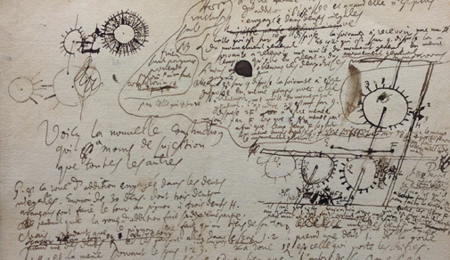
计算机的发展历史
莱布尼茨的设计手稿

Slide 7
计算机的发展历史
差分机的来历
  18世纪末，法国数学界调集大批数学家，组成了人工计算的流水线，经过长期的艰苦奋斗，终于完成了17卷的《数学用表》的编制工作。但是，手工计算出的数据出现了大量错误。
  这件事情强烈刺激了英国剑桥大学的科学家巴贝奇（C. Babbage），他从20岁开始着手计算机的研制工作。

Slide 8
计算机的发展历史
差分机：现代计算机的真正起源
  巴贝奇的第一个目标是差分机，所谓“差分”，就是把函数表的复杂算式转化为差分运算，用简单的加法代替平方运算，快速编制不同函数的数学用表；
  到1822年完成，它有3个寄存器，它可以编制平方表和一些其他的表格，还能计算多项式的加法，运算的精确度达6位小数
Notes:
所谓"差分"的含义，是把函数表的复杂算式转化为差分运算，用简单的加法代替平方运算。

Slide 9
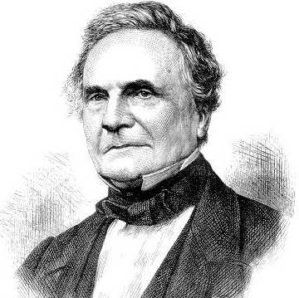
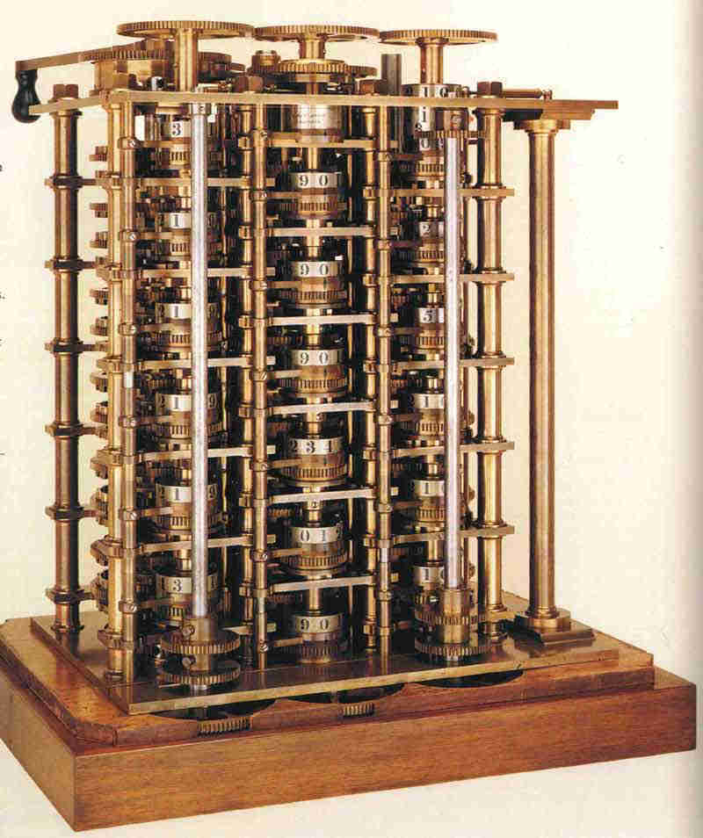
计算机的发展历史
差分机主要用于计算导航表，但他发现差分机还只是专门用途的机器，于是开始设计分析机（Analytical Engine）
1834年，巴贝奇完成了分析机的设计方案，它在差分机的基础上做了较大的改进，不仅可以做数字运算，还可以完成逻辑运算。分析机的设计已具有现代计算机的概念，为现代电子计算机的诞生扫除了许多理论上的障碍

Slide 10
计算机的发展历史
在 1985 年时伦敦科学博物馆决定照着巴贝奇的图纸，打造一台完整的差分机引擎出来，
整台机器到 2002 年才完工，一共花了 17 年的时间，最后的成果，就是这个：
视频：手摇式差分机

Slide 11
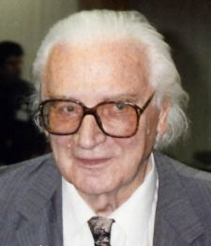
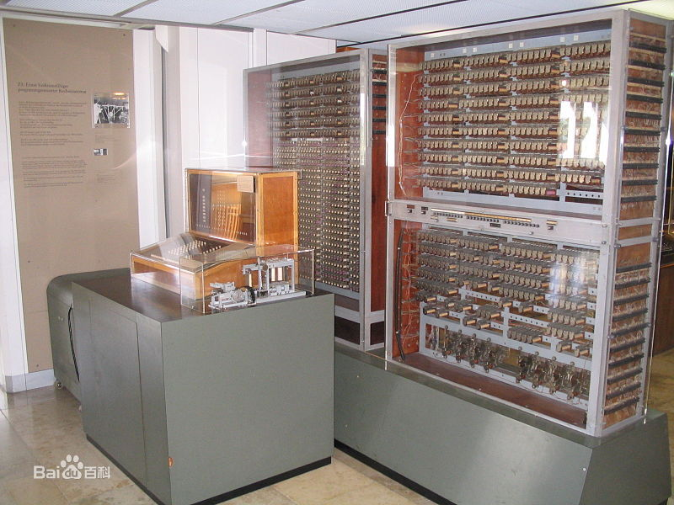
计算机的发展历史
机电式计算机
  通用程序控制机电式计算机
    1938年，德国科学家楚泽（Zuse）
    二进制Z-1型计算机，后又有一系列改进型
    每秒种能作3到4次加法运算，一次乘法需要3到5秒

Slide 12
计算机的发展历史
四年以后，楚泽又制造出Z3的改进版Z4。
战后，他把这项技术卖给苏黎世工业大学，楚泽的公司共生产过250台计算机。
后来他的公司被西门子收购。很可惜，西门子对这项技术没有引起足够的重视，美国的IBM公司则后来居上，成为计算机业的老大。

Slide 13
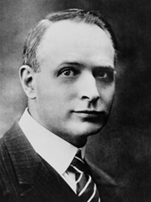
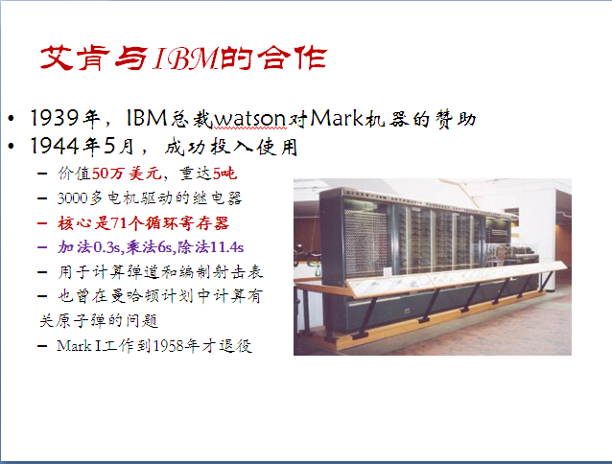
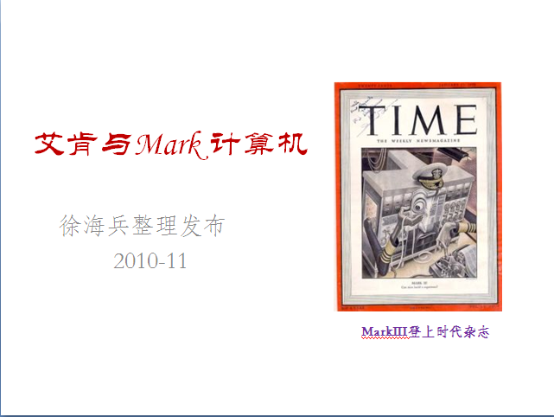
计算机的发展历史
机电式计算机
  1944年，美国MIT科学家 艾肯
  MARK-I，加法计算0.3秒，乘法6秒，除法11.4秒
  后续机型MARK-III还曾登上过《Times》的封面

Slide 14
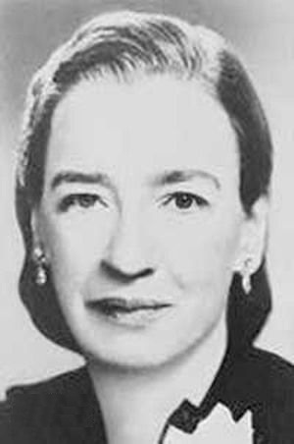
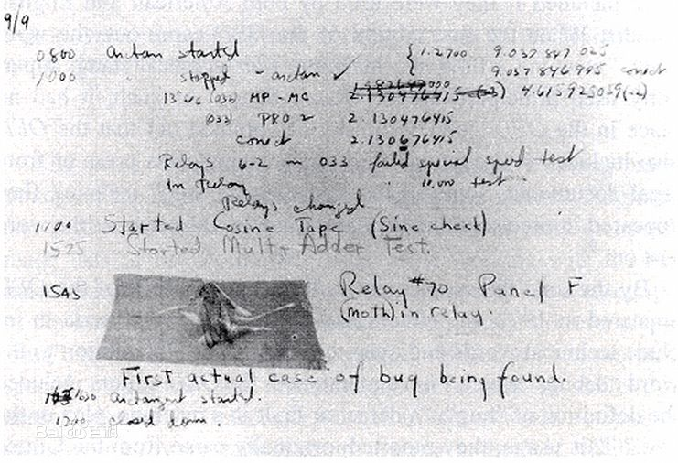
计算机的发展历史
艾肯于1946年在哈佛大学创立了计算实验室，缔造了哈佛的计算机学科，培养了一系列人才
  图灵奖和计算机先驱奖获得者“IBM 360之父”布鲁克斯
  1979年图灵奖获得者“APL之父”艾弗逊
  1994年获得计算机先驱奖的荷兰学者勃洛夫。
  艾肯的同事郝柏（Grace Hopper）发明了编程语言COBOL，设计了第一个高级语言的编译器，发现了世界上第一个Bug，被誉为“计算机业有史以来最杰出女性”

Slide 15
计算机的发展历史
电子计算机之电子管时代（1945-1956）
  1904年弗莱明在真空中加热的电丝（灯丝）前加了一块板极，从而发明了第一只电子管，他把这种装有两个极的电子管称为二极管，标志着世界从此进入了电子时代。
  但它在实际用于检波器上却很不成功，还不如同时发明的矿石检波器可靠。因此，对当时无线电的发展没有产生什么冲击。

Slide 16
计算机的发展历史
电子计算机之电子管时代（1945-1956）
  此后不久，贫困潦倒的美国发明家德福雷斯特，在二极管的灯丝和板极之间巧妙地加了一个栅板，从而发明了第一只真空三极管。
  不仅反应更为灵敏、能够发出音乐或声音的振动，而且，集检波、放大和振荡三种功能于一体

Slide 17
计算机的发展历史
电子计算机之电子管时代（1945-1956）
  1946年2月14日，第一台电子计算机ENIAC（Electronic Numerical Integrator And Computer，电子数字积分计算机的简称）诞生于美国宾夕法尼亚大学
  ENIAC用了18000电子管、1500继电器、重30吨、占地170m2、耗电140kw、每秒计算5000次加法
  属于程序外插型，使用起来并不方便。计算机运算几分钟或几小时，需要用几小时到几天来编插程序，它的存储容量也太小，尚未完全具备现代计算机的主要特征。
按当时的计算工具，实验室即使雇用200多名计算员加班加点工作也大约需要二个多月的时间才能算完一张火力表。
Notes:
按当时的计算工具，实验室即使雇用200多名计算员加班加点工作也大约需要二个多月的时间才能算完一张火力表。

Slide 18
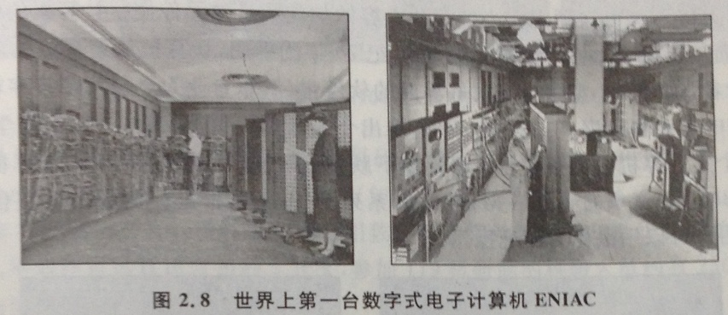
计算机的发展历史
第一台电子计算机ENIAC
  建造的目的是取代人工，计算导弹弹道
  相当于手工计算的20万倍、机电式计算机的1000倍
  视频：计算机的诞生

Slide 19
微型计算机的发展
1946年，世界上出现第一台数字式电子计算机ENIAC（电子数据和计算器）
发展到以大规模集成电路为主要部件的第四代，产生了微型计算机
1971年，Intel公司设计了世界上第一个微处理器芯片Intel4004，开创了一个全新的计算机时代

Slide 20
计算机的发展历史
冯·诺依曼计算机
  当ENIAC的研制接近成功时，冯·诺依曼仔细研究过ENIAC的优缺点，在别人的协助下，于1946年给出了一个新机EDVAC的设计方案
  这个方案中的计算机包括运算器、控制器、存储器、输入输出装置，为提高运算速度首次在电子计算中采用了二进制，并实现了内存存储程序。是目前一切电子计算机设计的基础。
  英国剑桥大学于1949年最先制成了世界第一台用电子延迟存贮的程序内存电子计算机EDSAC。冯·诺依曼的EDVAC几经周折，在1952年终于制成。

Slide 21
计算机的发展历史
电子管时代
  计算机采用电子管作为基本电子元器件，体积大、耗电量大、寿命短、可靠性低、成本高
  没有系统软件，用机器语言和汇编语言编程
  计算机只能在少数尖端领域中得到运用，一般用于科学，军事和财务等方面的计算
  主存储器是决定计算机技术面貌的主要因素。当时，主存储器有水银延迟线存储器、阴极射线示波管静电存储器、磁鼓和磁芯存储器等类型

Slide 22
计算机的发展历史
电子计算机之晶体管时代（1956-1963）
  19世纪末，半导体材料被发现
  美国物理学家肖克利、巴丁和布拉顿三人合作发明了晶体管----一种三个支点的半导体固体元件，共同获得1956年的诺贝尔物理奖
  晶体管和磁芯存储器导致第二代计算机的产生。第二代计算机体积小、速度快、功耗低、性能更稳定。在晶体管计算机时期（1956年～1963年），主存储器均采用磁芯存储器，磁鼓和磁盘开始用作主要的辅助存储器。

Slide 23
计算机的发展历史
1960年，出现了一些成功应用在商业领域、大学和政府部门的第二代计算机。
在晶体管计算机阶段，事务处理的COBOL语言、科学计算机用的ALGOL语言，和符号处理用的LISP等高级语言开始进入实用阶段。操作系统初步成型，使计算机的使用方式由手工操作改变为自动作业管理。

Slide 24
计算机的发展历史
电子计算机之集成电路时代（1963-1971）
  最初的电子管和晶体管等元件都是零散地放在电路板上，通过导线连成电路
  1952年英国的Geoffrey Dummer（达默）首先提出了集成电路的设计思想
  1958年，美国德州仪器公司的工程师Kilby（基尔比）发明了集成电路，将三种电子元件结合到一片小小的硅片上，第一块集成电路（Integrated Circuit，IC）出现

Slide 25
计算机的发展历史
集成电路时代，计算机进入了产品系列化的发展时期
半导体存储器逐步取代了磁芯存储器的主存储器地位，磁盘成了不可缺少的辅助存储器
计算机中形成了相当规模的软件子系统，高级语言种类进一步增加，操作系统日趋完善，具备批量处理、分时处理、实时处理等多种功能。数据库管理系统、通信处理程序、网络软件等也不断增添到软件子系统中

Slide 26
计算机的发展历史
电子计算机之超大规模集成电路时代（1971-）
  微处理器和微型计算机应运而生，各类计算机的性能迅速提高。
  随着字长4位、8位、16位、32位和64位的微型计算机相继问世和广泛应用，对小型计算机、通用计算机和专用计算机的需求量也相应增长了。
  1981年，IBM推出个人计算机用于家庭、办公室和学校。
  1984年，苹果公司推出Macintosh系列个人电脑，提供了友好的图形界面，用户可以用鼠标方便地操作。

Slide 27
计算机的发展历史
1971年，Intel公司设计了世界上第一个微处理器芯片Intel4004，开创了一个全新的计算机时代

Slide 28
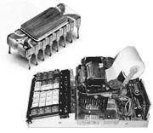
Intel4004和采用4004的计算器

Slide 29
微处理器和微型计算机的发展
 | 年份 | 位数 | 典型产品
第一代 | 1971~1973 | 4位或低档8位 | Intel 4004，Intel 8008
第二代 | 1974~1977 | 8位 | Intel 8080，Intel 8085
第三代 | 1978~1984 | 16位 | Intel 8086，Intel 8088
第四代 | 1985~1992 | 32位 | Intel 80386， Intel 80486
第五代 | 1993~1994 | 32位 | Pentium, Pentium Pro, Pentium Ⅱ, Pentium III, Pentium 4, Pentium D
第六代 | 2001~至今 | 64位 | Itanium, Core 2 Duo (Quad), Core i3/5/7
http://zh.wikipedia.org/wiki/%E8%8B%B1%E7%89%B9%E5%B0%94%E5%BE%AE%E5%A4%84%E7%90%86%E5%99%A8%E5%88%97%E8%A1%A8

Slide 30

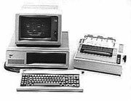
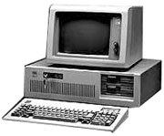
IBM PC系列机
8088CPU
IBM PC机
IBM PC/XT机
IBM PC/AT机

Slide 31


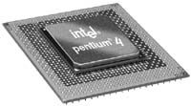

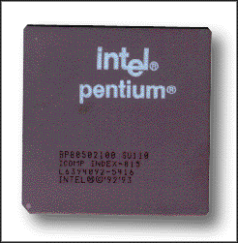
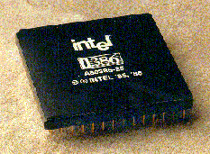
英特尔微处理器芯片
Pentium 4
80386
Pentium

Slide 32
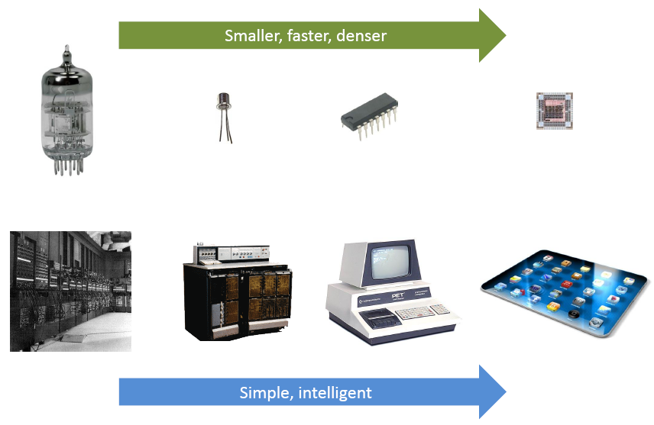
计算机的发展历史

Slide 33
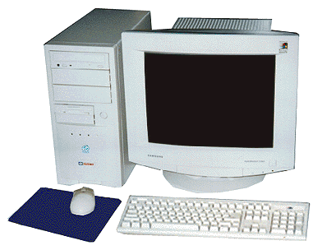
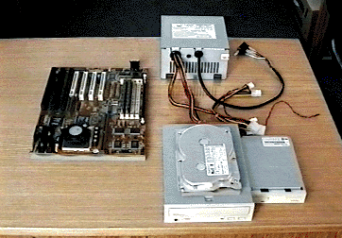
硬件基本组成
16位和32位PC机的基本部件相同

Slide 34
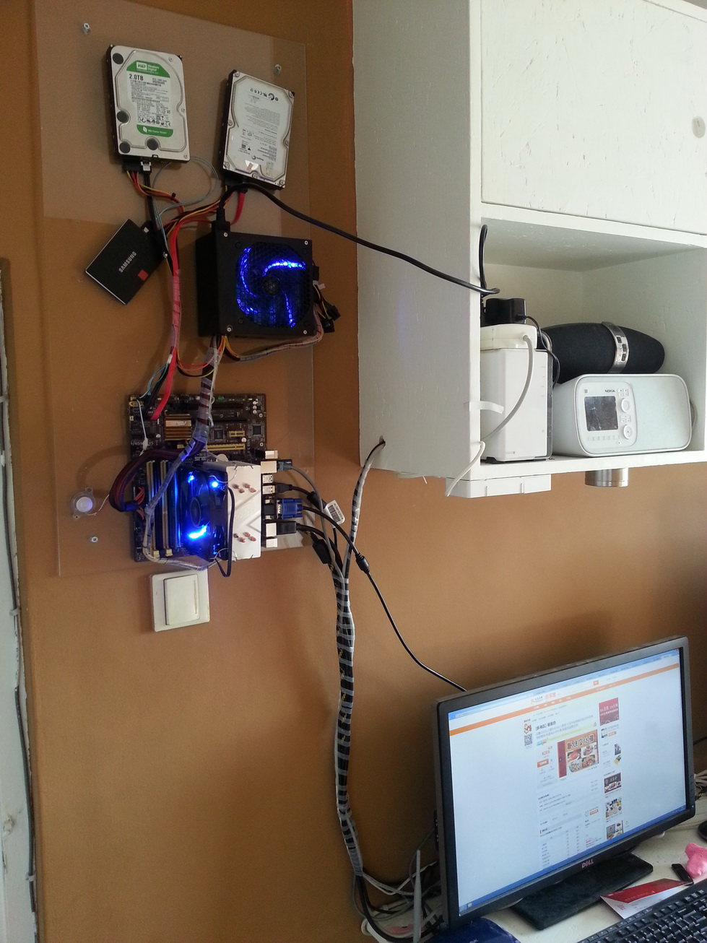
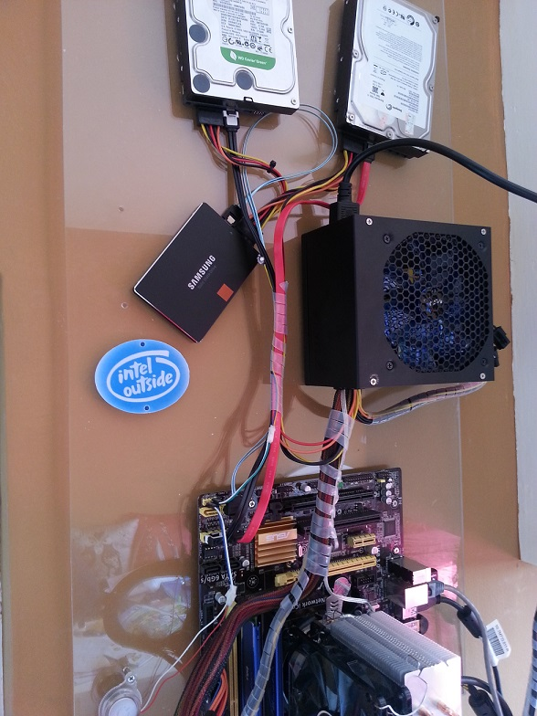
计算机部件

Slide 35
微型计算机的系统组成
系统总线BUS
处
理
器
子
系
统
系
统
总
线
形
成
地址总线AB
数据总线DB
控制总线CB
存储器
I/O接口
I/O设备

Slide 36
存储器
单位：1个字节
地址：
  80386及之后 ：32位，8位十六进制数
    范围：0000 0000 H ~ FFFF FFFF H
    4G 字节
  80386 之前：20位，5位十六进制数
    范围：00000 H ~ FFFFF H
    1M 字节

Slide 37
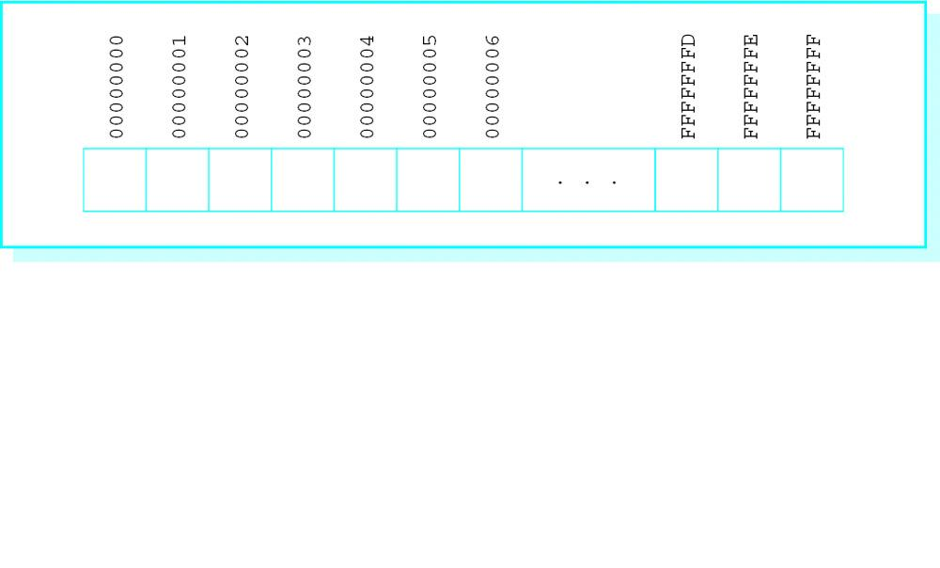
存储器的逻辑图

Slide 38
【课堂示例（一）】
78 H
56 H
12 H
34 H
0006 H
0005 H
0004 H
0003 H
0002 H
0001 H
0000 H

Slide 39
存储单元及其存储内容
每个存储单元都有一个编号——存储器地址
每个存储单元存放一个字节的内容
例如：0002H单元存放有一个数据34H
  [0002H]＝34H

Slide 40
小端方式
多字节数据在存储器中占据多个连续的存储单元：
存放时，低字节存于低地址，高字节存于高地址；
多字节数据占据的地址空间用它的低地址来表示。
例如：图中，
  2号“字”单元： [ 0002H ] = 1234H
2号“双字”单元： [ 0002H ] = 78561234H
80x86处理器的“低对低、高对高”的存储形式，被称为“小端方式”；相对应还存在“大端方式（big endian）”。

Slide 41
小端方式
来自于Jonathan Swift的《格利佛游记》：Lilliput和Blefuscu这两个强国在过去的36个月中一直在苦战。
战争的原因：大家都知道，吃鸡蛋的时候，原始的方法是打破鸡蛋较大的一端，可以那时的皇帝的祖父由于小时侯吃鸡蛋，按这种方法把手指弄破了，因此他的父亲，就下令，命令所有的子民吃鸡蛋的时候，必须先打破鸡蛋较小的一端，违令者重罚。然后老百姓对此法令极为反感，期间发生了多次叛乱，其中一个皇帝因此送命，另一个丢了王位，据估计，先后几次有11000余人情愿死也不肯去打破鸡蛋较小的端吃鸡蛋。这个其实讽刺当时英国和法国之间持续的冲突。
Danny Cohen，一位网络协议的开创者，第一次使用这两个术语指代字节顺序，后来就被大家广泛接受。

Slide 42
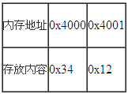
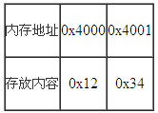
小端方式、大端方式
例如，16bit宽的数0x1234在Little-endian模式CPU内存中的存放方式（假设从地址0x4000开始存放）为：
而在Big-endian模式CPU内存中的存放方式则为：
Intel CPU一般采用小端方式存储；IBM PowerPC采用大端方式存储

Slide 43
数据的地址对齐
同一个存储器地址可以表示为：字节单元地址、字单元地址、双字单元地址等等（视指令的具体情况）。
如 mov word ptr [2000H], 10H
mov byte ptr [2000H], 10H
将字单元安排在偶地址（xx……….xx0 B），将双字单元安排在模4地址（xx………xx00 B）的做法，被称为“地址对齐（Align）”。

Slide 44
数据的地址对齐
对于地址不对齐的数据，处理器访问时，需要付出额外的访问时间。
要取得较高的存取速度，应该将数据的地址对齐。
存储器
地址
0
4
8
字（地址2）
半字（地址0）
字节（地址7）
字节（地址6）
字（地址4）
半字（地址10）
半字（地址8）

Slide 45
存储器类型
RAM：random access memory
  可读可写
  掉电内容丢失
ROM：read-only memory
  只读
  永久保存内容

Slide 46
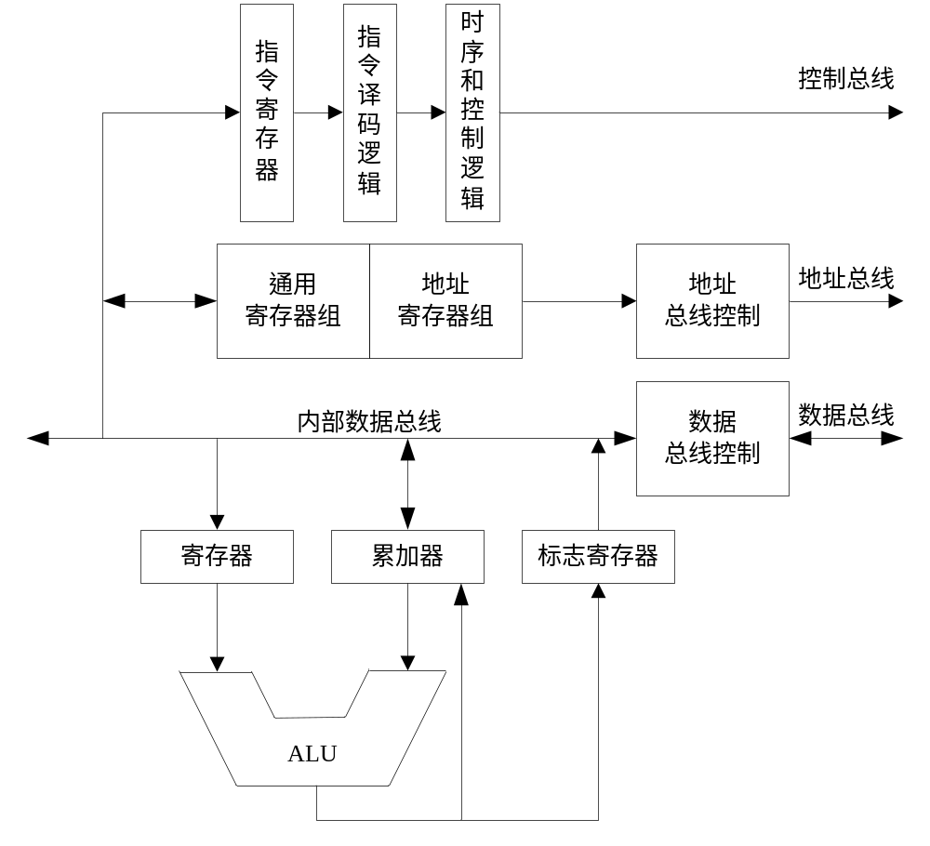
微处理器的基本结构
CPU的3大主要部件：
  运算器
  控制器
  寄存器组
  (Cache)

Slide 47
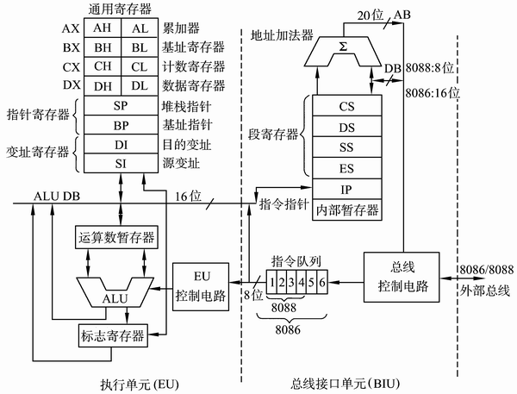
Intel 8086处理器的结构

Slide 48
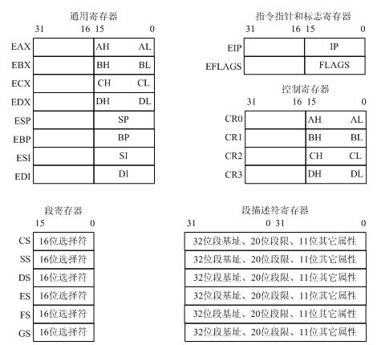
80386的寄存器结构

Slide 49
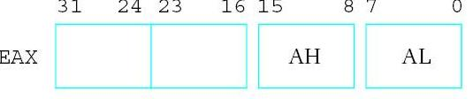
通用寄存器
EAX、EBX、ECX、EDX
mov eax, 10
mov ax, 10
mov ah,10
mov al,10
00 00 00 0a
XX XX 00 0a
XX XX 0a XX
XX XX XX 0a

Slide 50
通用寄存器
EAX、EBX、ECX、EDX
  都是用来保存数据的, 但各有用途
    AX : 累加
    BX : 基址
    CX : 计数
    DX : 数据

Slide 51
通用寄存器
ESP, EBP, ESI, EDI
  32位通用寄存器
  各自的低16位可以独立使用：SP, BP, SI, DI
  ESP：系统栈的栈指针寄存器
  EBP：基址指针寄存器
  ESI、EDI：索引寄存器，从ESI指定位置拷贝到EDI指定位置

Slide 52
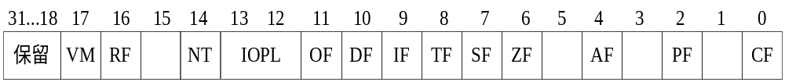
标志寄存器EFLAGS
Bit Mnemonic Usage
0 CF carry flag
2 PF parity flag
6 ZF zero flag
7 SF sign flag
10 DF direction flag
11 OF overflow flag

Slide 53
段寄存器（为什么内存要分段？）
CS
DS
SS
ES
0200H
存储器
  代码段CS
    对应执行的指令，起始地址对应第一条可执行的指令
  数据段DS
    对应程序的数据、常量等
  堆栈段SS
    对应暂存任何数据，包括子程序所用的数据
  扩展段ES
    对应于特殊的数据和操作使用
0400H
02000H
0480H
8KB代码
04000H
2KB数据
256堆栈
04800H

Slide 54
工作模式
实地址模式
保护模式
虚拟8086模式

Slide 55
实地址模式
处理器只能寻址 1 MB 的内存空间
处理器一次只能运行一个程序
随时可被中断
MS-DOS 运行于实地址模式下
80386提供实模式来兼容先前的8086

Slide 56
实模式的内存管理
20条地址线，
  最大可寻址空间为 2²⁰＝1MB，
  可寻址的地址范围为 00000H～FFFFFH
  该地址称物理地址
硬件用20位的物理地址来对存储单元进行寻址

Slide 57
分段管理
由于8086中的地址寄存器都是16位的，用户不能直接使用20位的物理地址，编程时需要使用逻辑地址来寻址存储单元。
逻辑地址由两个16位数构成，其形式为：
    段的起始地址 ： 段内的偏移地址
    （16位段地址） ：（ 16位偏移量）

Slide 58
分段管理
存储空间分为多个逻辑段（段——Segment）：
  段的20位的起始地址（xxxxxH）其低4位必须为0（xxxx0H），所以可以将它们省略，然后用1个16位数来表示段的首地址。
  每段长度限2¹⁶=64KB，所以段内偏移地址可以用1个16位数来表示（xxxxH）；
  所以有：
  段的起始地址 ： 段内的偏移地址
    （16位段地址） ：（ 16位偏移量）

Slide 59
物理地址和逻辑地址
每个存储单元都有一个唯一物理地址（00000H～FFFFFH） ，20位，该地址在指令执行时由地址加法器形成，并进行硬件寻址。
地址加法器的具体做法：段地址左移4位，然后加上偏移地址就得到20位物理地址。
用户编程时采用逻辑地址，其形式为：
段的首地址 : 段内偏移地址
它们由两个16位的无符号数构成 。
逻辑地址“1460H:100H” = 物理地址14700H
  14600H + 100H = 14700H

Slide 60
逻辑地址 vs. 物理地址
16 位 段 地 址
0000
+
16 位 偏 移 地 址
20 位 物 理 地 址

Slide 61
段寄存器和逻辑段
典型的程序有三个段：代码段、数据段和堆栈段
8086有4个16位的段寄存器：
CS（代码段寄存器）用来指明代码段的首地址
SS（堆栈段寄存器）指明堆栈段的首地址
DS（数据段寄存器）指明数据段的首地址
ES，FS，GS（附加段寄存器）指明附加段的首地址

Slide 62
段寄存器和逻辑段
CS：IP=CS*16+IP，当前指令地址
DS：[x]=DS*16+x，当前数据地址
SS：SP=SS*16+SP，当前栈顶地址
  需自己保证push和pop不越界
80x86不允许直接将立即数送入段寄存器
  Mov ds, 1000H非法
  Mov ax, 1000H mov ds, ax合法

Slide 63
8086的系统启动
重置系统状态，执行的第一条指令位于FFFF0H
  CS = FFFFh
  IP = 0000h
  其余各个寄存器清零
执行ROM中指令，进入BIOS程序的处理
  系统内存检查
  初始化中断向量表和相关数据
从磁盘中载入操作系统
  位于磁盘的启动扇区
  DOS
载入执行command.com

Slide 64
实模式的问题
内存非法访问
  系统程序和用户程序并没有区别对待，每一个指针都是指向实际的物理地址。
  用户程序的一个指针如果指向了系统程序区域或其他用户程序区域，并修改了内容，那么对于这个被修改的系统程序或用户程序，其后果就很可能是灾难性的。
1M寻址空间太小
处理器只能单任务

Slide 65
保护模式
处理器可同时运行多个程序
每个程序可分配 4GB的内存（32位机）
  32根地址线
一个程序不能访问其他程序的代码和数据
  程序内部地址（虚地址）要由OS转为物理地址，程序对此一无所知。
  每个程序可访问内存空间有界限，不能访问不属于自己的内存空间
  Linux下的segmentation fault
MS-Windows 和 Linux 都运行保护模式下

Slide 66
保护模式下的存储管理
逻辑地址（虚拟地址）：由选择器和偏移地址两部分组成二维逻辑地址。（选择器为段寄存器，指向段描述符表，操作系统使用段描述符表定位段的位置。）
线性地址：段基地址+偏移地址。通过分段机制将二维逻辑地址转换为一维线性地址。
物理地址：由分页机制将线性地址转换为物理地址。（没有启用分页机制时线性地址就等于物理地址）【页面可以不连续，线性地址连续，物理地址不连续】
特权级：提供0～3共4个特权级，特权级高的代码可以访问特权级不高于它的数据段。操作系统运行在优先级最高的0级上，应用程序运行在优先级较低的3级别上，实现资源共享和任务隔离。

Slide 67
I/O设备和I/O接口
输入/输出设备：键盘、显示器、磁盘
I/O接口电路：外设与CPU的桥梁
电路插板（卡）：与外设接口插座，与系统I/O总线插槽

Slide 68
练习
地址：4000H, 4001H, 4002H, 4003H
数据：B3H, 79H, 5AH, 93H
大端方式，word ptr [4000H]的真实值？
8086下，要访问54000H这一单元，段地址的取值范围？

Slide 69
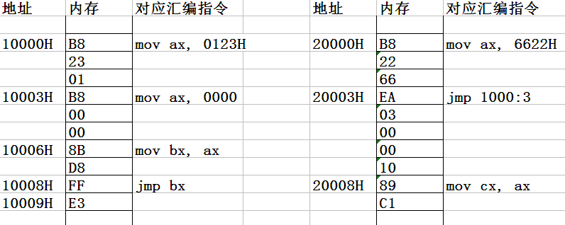
课堂练习1
内存中存放的机器码和对应的汇编指令如下图所示，设CPU初始状态：CS=2000H，IP=0000H，请写出指令执行序列。

Slide 70
课堂练习1-答案
Mov ax, 6622H
Jmp 1000:3
Mov ax, 0000
Mov bx, ax
Jmp bx
Mov ax, 0123H
→第3步

Slide 71
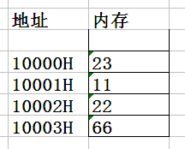
课堂练习2
内存中的状况如右图所示，写出下面指令执行后寄存器ax, bx, cx中的值（假设采用小端模式）。
  mov ax, 1000H
  mov ds, ax
  mov ax, [0]
  mov bx, [2]
  mov cx, [1]
  add bx, [1]
  add cx, [2]

Slide 72
课堂练习2-答案
Ax=1000H
Ds=1000H
Ax=1123H
Bx=6622H
Cx=2211H
Bx=8833H
Cx=8833H

